Slide 1

TRƯỜNG ĐẠI HỌC CÔNG NGHIỆP HÀ NỘI
KHOA CÔNG NGHỆ THÔNG TIN
ĐỀ TÀI:
XÂY DỰNG WEBSITE GIỚI THIỆU TIN TỨC VÀ MUA BÁN GIÀY CỦA DOAN-STORE
Sinh viên thực hiện : Đào Công Đoàn
Chuyên ngành : Kĩ thuật phần mềm
Mã sinh viên : 2020606491
Giảng viên hướng dẫn : TS. Lê Thị Anh

Slide 2
BỐ CỤC
Tổng quan về đề tài
1
Phân tích, thiết kế và kiểm thử
2
Kết quả và hướng phát triển
3
Bản demo sản phẩm
4

Slide 3
PHẦN 01:
TỔNG QUAN VỀ ĐỀ TÀI

Slide 4
I. TỔNG QUAN VỀ ĐỀ TÀI
LÝ DO CHỌN ĐỀ TÀI
Việc mua sắm trực tiếp dẫn đến mất thời gian của khách hàng. Tâm lý khách hàng ngày càng không muốn ra ngoài nhiều cho việc mua sắm
Việc bán hàng online sẽ giúp chủ cửa hàng thoải mái hơn. Người dung dễ tiếp xúc với sản phẩm hơn kể cả khi ở nhà. Đảm bảo tính chuẩn xác và kĩ lưỡng
Website bán hàng không chỉ tang tính hiệu quả mà còn giúp khách hàng dễ tiếp
nhận sản phẩm hơn. Nâng cao tính cạnh tranh của cửa hàng so với những nơi khác

Slide 5



I. TỔNG QUAN VỀ ĐỀ TÀI
CÁC CÔNG NGHỆ VÀ NGÔN NGỮ SỬ DỤNG

Slide 6
PHẦN 02:
PHÂN TÍCH, THIẾT KẾ
VÀ KIỂM THỬ

Slide 7
II. PHÂN TÍCH THIẾT KẾ VÀ KIỂM THỬ
Biểu đồ usecase tổng quát

Slide 8
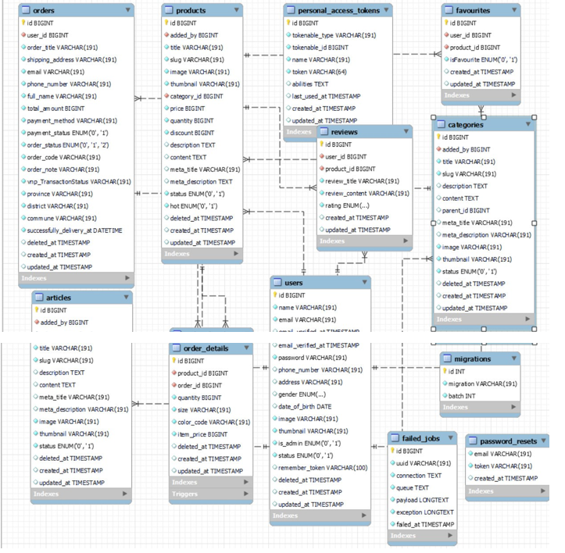
II. PHÂN TÍCH THIẾT KẾ VÀ KIỂM THỬ
Thiết kế cơ sở dữ liệu

Slide 9
II. PHÂN TÍCH THIẾT KẾ VÀ KIỂM THỬ
Tổng số testcase thực hiện: 24
Số testcase thành công: 19
Số testcase thất bại: 5
Số lỗi còn lại: 5

Slide 10
PHẦN 03:
KẾT QUẢ VÀ HƯỚNG PHÁT TRIỂN

Slide 11
3. KẾT QUẢ VÀ HƯỚNG PHÁT TRIỂN
Quản lý sản phẩm
Quản lý danh mục
Quản lý bài viết
Quản lý đơn hàng
Thống kê
ADMIN
KẾT QUẢ
Đăng nhập
Giỏ hàng
Đặt hàng
Sản phẩm yêu thích
Thanh Toán
KHÁCH HÀNG

Slide 12
3. KẾT QUẢ VÀ HƯỚNG PHÁT TRIỂN
HƯỚNG PHÁT TRIỂN
Phát triển thêm thanh toán online qua nhiều ngân hàng khác
Nâng cấp giao diện hệ thống cho mượt
mà và đẹp mắt hơn

Slide 13
PHẦN 03:
DEMO SẢN PHẨM

Slide 14

EM XIN CHÂN THÀNH CẢM ƠN THẦY CÔ ĐÃ LẮNG NGHE VÀ THEO DÕI
BÀI THUYẾT TRÌNH

